Slide 1
Progetto di Ingegneria del Software
A.s. 22/23
Brocco Greta
Bruzzese Fulvio
Mengoli Giulia
Trevisan Giulia

Slide 2
Indice
come abbiamo sviluppato il progetto (sviluppo agile - scrum, utilizzo di Git, partendo da requisiti richiesti, scrittura codice con test informali durante la scrittura del codice, infine test con Junit(formali) e documentazione) greta
partendo dal doc requisiti→ diagramma di flusso e use case (breve intro anche sulla compilazione) NON E’ UN DIAGRAMMA UML giulia m
struttura codice con utilizzo diagrammi (sequenza e classe) -> perchè json giulia m (architettura/Guard.cont.api, file properties/classi più piccole) greta(textAnalyzer) e fulvio(csv Helper)
flessibilità fulvio
test e Junit giulia t
problemi riscontrati giulia t
  imparare junit
  problemi con rimozione punteggiatura/ripetizioni in fase di test => nuclear power avevamo sostituito con null e non con lo spazio
  imparare a usare draw.io
strumenti usati

Slide 3
Indice
Organizzazione
Panoramica
Struttura
Testing
Problemi riscontrati
Flessibilità

Slide 4

Organizzazione del progetto
Progetto realizzato seguendo uno sviluppo incrementale (Agile)
→ aggiornamenti in corso d’opera riguardo alle richieste del progetto
→ cambiamenti frequenti nella stesura del codice
pianificazione continua→più facile fare modifiche
Extreme Programming e Scrum
Pianificazione incrementale
Integrazione
Tutti lavorano su tutto il codice
Riunioni giornaliere (scrum)
Utilizzo di Version Control System (Git)

Slide 5
Organizzazione del progetto
Identificazione dei requisiti richiesti
Prima ideazione dell’architettura del progetto
Scrittura del codice con test in compilazione, eventuali modifiche
Test con Junit
Documentazione e diagrammi

Slide 6

Documentazione
Abbiamo seguito le linee guida contenute nel documento “IEEE Recommended Practice for Software Requirements Specifications” avente riferimento IEEE Std 830-1993 (Revision of IEEE Std 830-1984).
→ Descrive il contenuto e le qualità di una buona specifica dei requisiti software

Slide 7

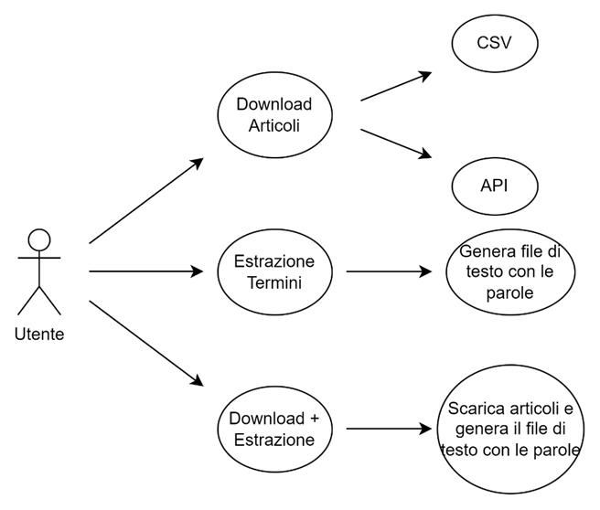

Panoramica
Download articoli da CSV oppure da The Guardian
Estrazione termini da CSV o da The Guardian

Slide 8
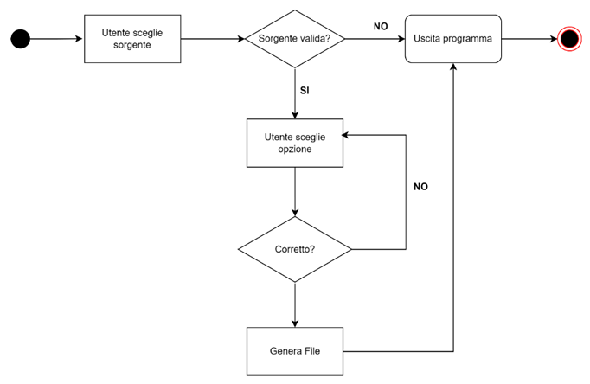
Panoramica: Comandi
Inserire da riga di comando “api” per scaricare o estrarre termini dal The Guardian*
Inserire da riga di comando “csv” per scaricare o estrarre termini dal CSV passato*
In entrambi i casi saranno presentate tre opzioni:
D
E
DE
D → Download
E → Estrazione
DE → Download ed Estrazione
* La chiave dell’api e il nome del file CSV vanno inseriti nel file properties

Slide 9


Requisiti non funzionali
Sistema vincolato dall’uso di servizi online
Necessario avere API key

Slide 10
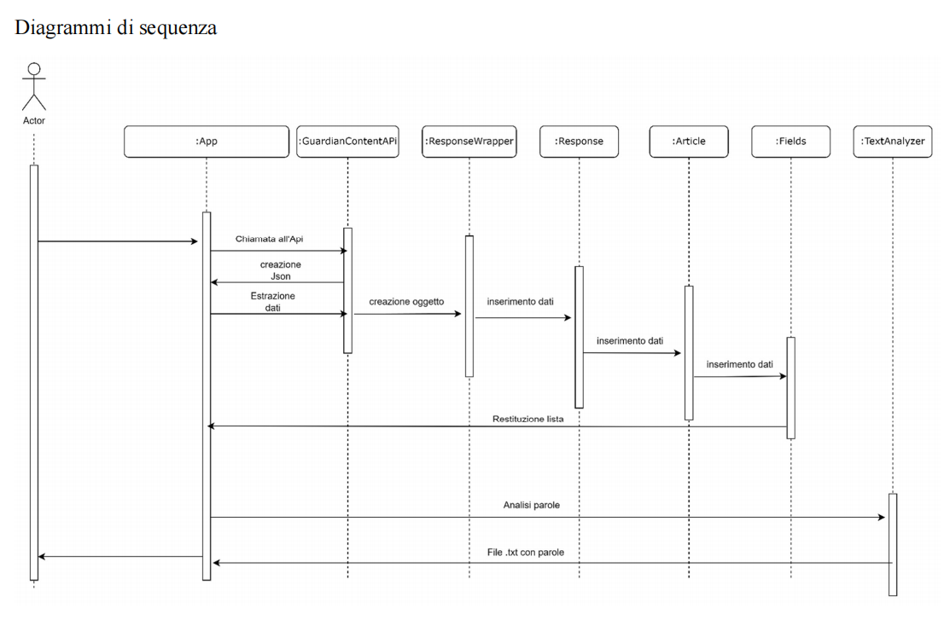
Diagramma di sequenza - api

Slide 11
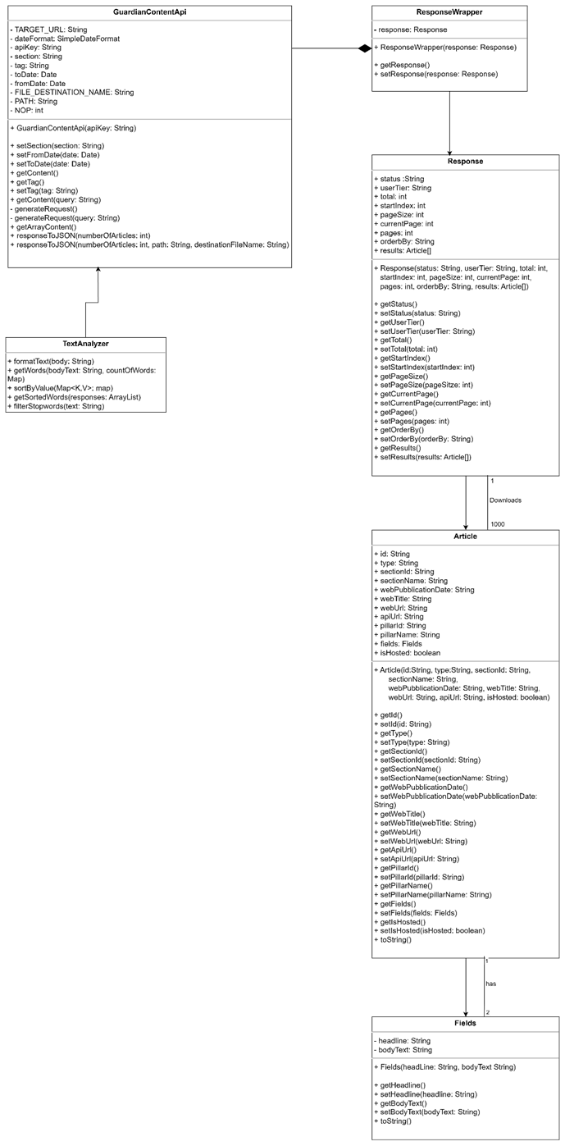
Diagramma di classe

Slide 12
GuardianContentApi
Si effettua la richiesta HTTP tramite api-key salvata nel file .properties
Si salvano gli articoli in un file JSON

Slide 13
GuardianContentApi
Dal file JSON si deserializzano le varie istanze che vengono salvati in un ArrayList di oggetti Response grazie a ResponseWrapper

Slide 14
Diagramma di classe

Slide 15
Article e Fields

Slide 16
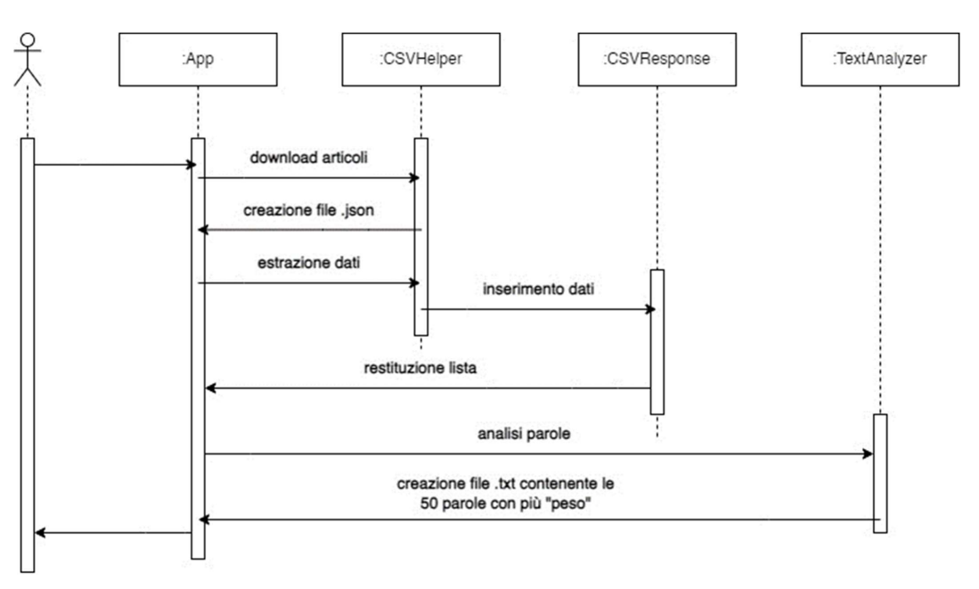
Diagramma di sequenza - csv

Slide 17
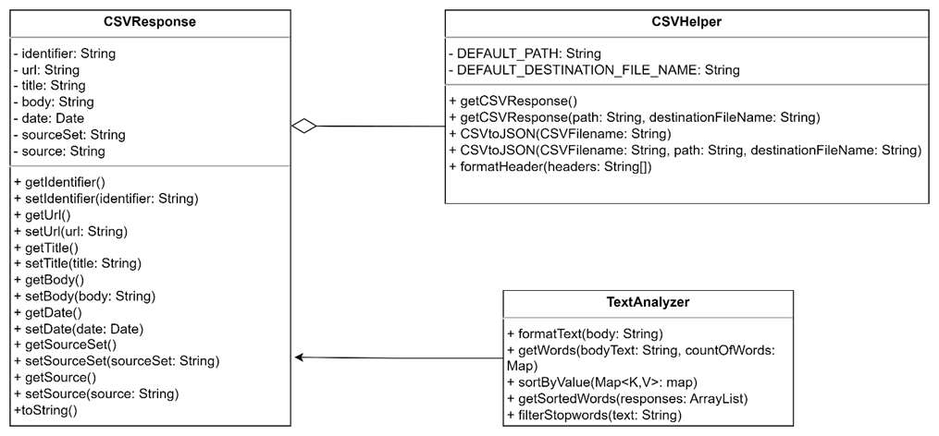
CSVHelper e CSVResponse

Slide 18

Download
formato comune: JSON
casi:
  server: ricavo della risposta (già in formato JSON)
  file: conversione in formato comune
salvataggio del file in locale

Slide 19
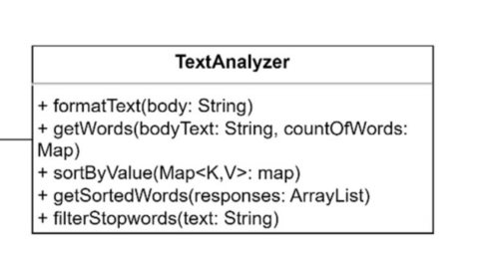
Diagramma di classe

Slide 20
Text Analyzer
si occupa dell’estrazione delle parole dal corpo (e titolo) dell’articolo
rimosse punteggiatura e ripetizioni
rimosse le “stopWords”
inserite le parole in una mappa, dove verrà incrementato il valore ogni volta che il termine compare in un nuovo articolo
le parole vengono ordinate per valore, in ordine decrescente, parole con stesso valore compaiono in ordine alfabetico
questi passaggi vengono riuniti in un unico metodo che restituisce il file .txt con le parole

Slide 21
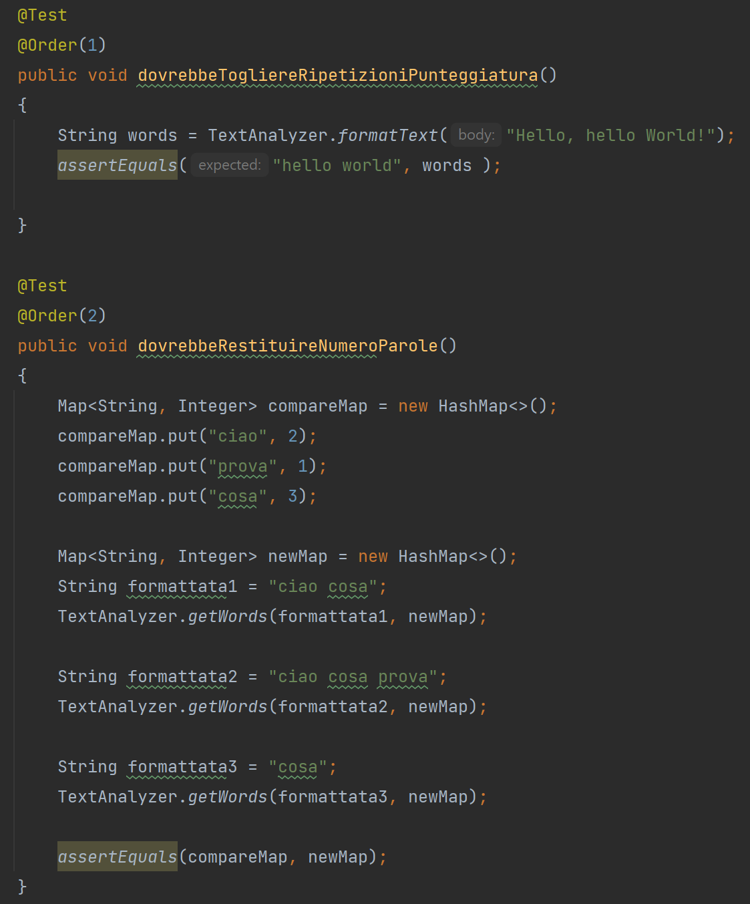
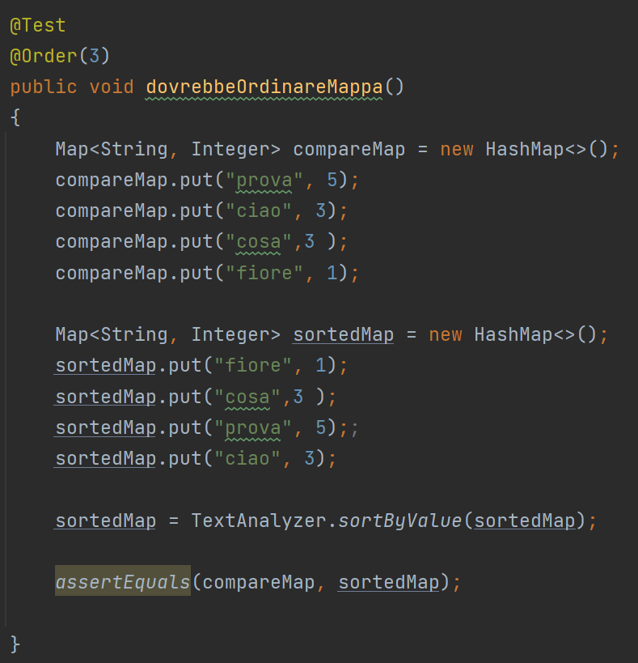

Test
utilizzo di JUnit
Annotation

Slide 22
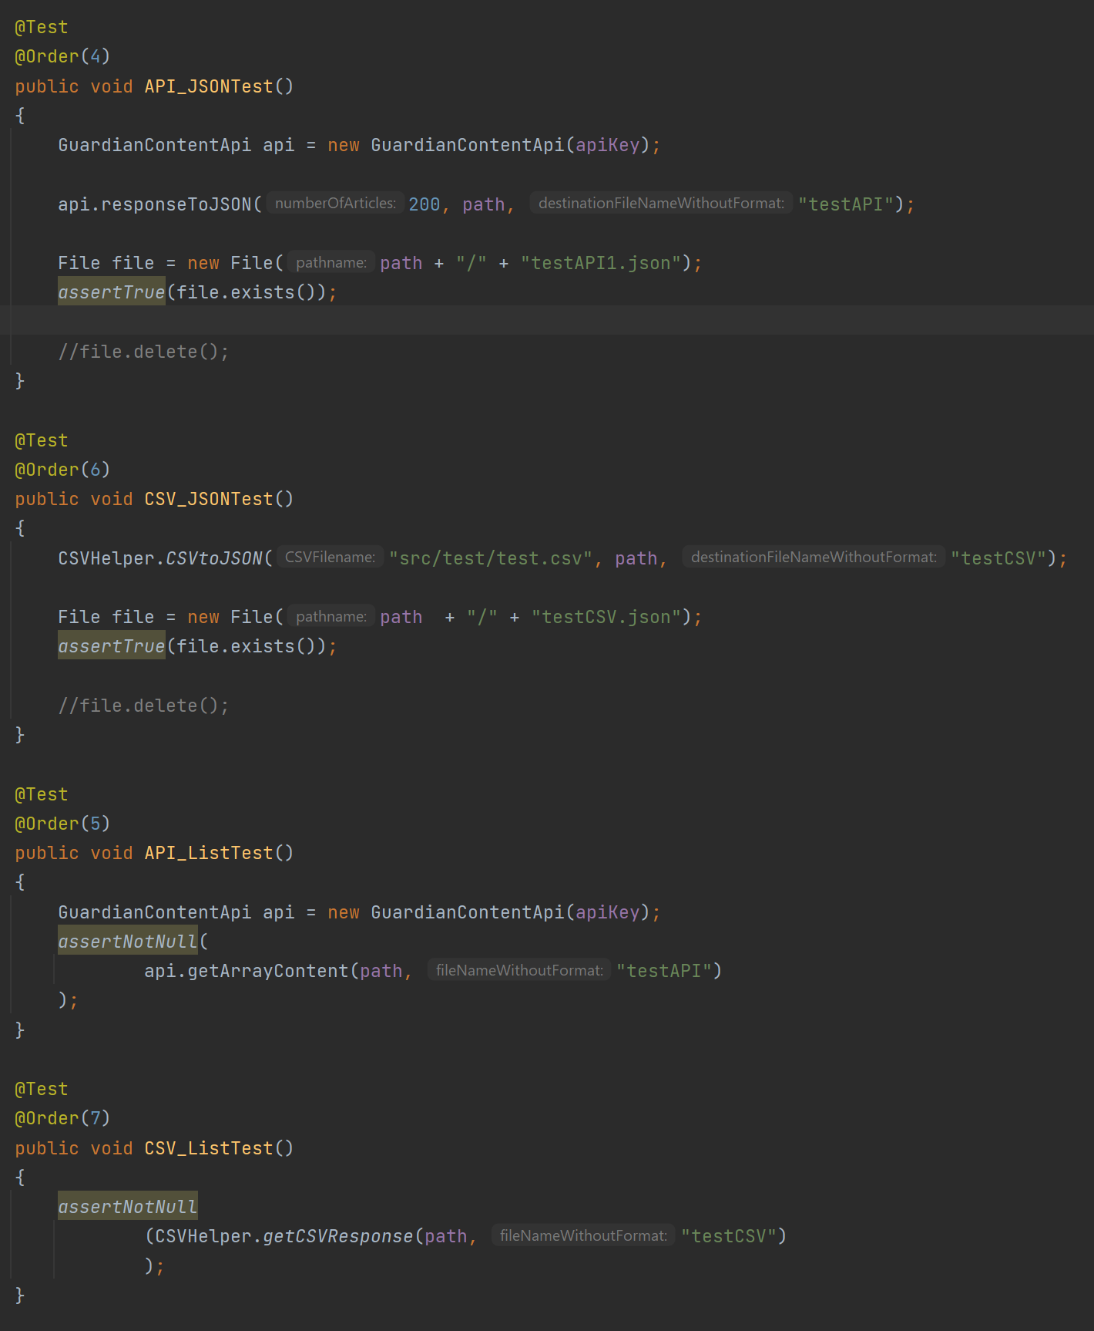
Test
utilizzo di JUnit
Annotation

Slide 23
Problemi riscontrati
problematicità con l’utilizzo di alcuni tools
  JUnit
  PlantUML
problematicità con alcuni metodi, risolto grazie ai test
  TextAnalyzer
    nuclear-power
problematicità nella parte iniziale

Slide 24
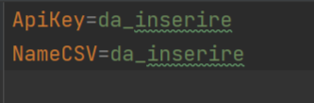
Flessibilità
Il software può operare con diverse fonti
La scelta della sorgente va effettuata da riga di comando
Fonti:
  chiamata API del TheGuardian
  file CSV

Slide 25




Cosa abbiamo usato?

